Slide 1

Kiểm thử API
& SoapUI

Slide 2
17520514 Nguyễn Thanh Hoàng 17521199 Nguyễn Đoàn Anh Tú 17520251 Tô Diệp Thiên Anh 17520261 Lê Việt Bách

Slide 3
1. Giới thiệu về kiểm thử API
API là gì?
Tổng quan về kiểm thử API
Tại sao cần kiểm thử API
Chuẩn bị những gì để kiểm thử API
Một số kiểu bug cần chú ý
Kiểm thử API thủ công và tự động
Tool kiểm thử API
Nội dung chính
Kiểm thử tự động API bằng SoapUI
Giới thiệu SoapUI
Cách sử dụng SoapUI
So sánh SoapUI và PostMan
Demo autotest REST API bằng SoapUI

Slide 4
1.Kiểm thử API

Slide 5
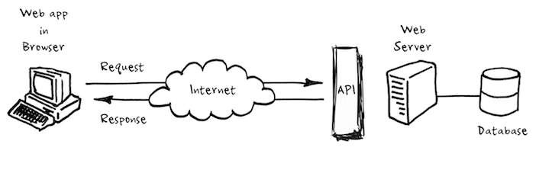
1.1 API là gì?
API - Application Programming Interface: là cầu nối giữa client và server, cho phép giao tiếp và trao đổi dữ liệu giữa hai hệ thống phần mềm riêng biệt.

Slide 6
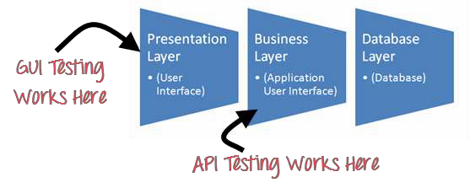
1.2 Kiểm thử
API
là gì?
Kiểm thử API là thử nghiệm mà trong đó bạn sử dụng phần mềm để gọi tới API, nhận kết quả đầu ra và ghi lại phản hồi của hệ thống.
Không tập trung vào giao diện mà chủ yếu tập
trung vào lớp business logic của phần mềm.

Slide 7
Vẫn thực hiện test được, không cần phụ thuộc
1.3 Tại sao
vào client, trong trường hợp client chưa phát triển xong.
Dễ dàng hơn trong việc tìm ra nguyên nhân lỗi phát sinh từ server hay client –> sửa lỗi sẽ nhanh hơn.
Trong trường hợp chỉ độc lập phát triển API
mà không có client thì việc test API là cần thiết.
kiểm thử API
là quan trọng?

Slide 8
1.4 Cần
chuẩn bị
Thiết lập môi trường kiểm thử API
Xác định phạm vi và yêu cầu kiểm thử
Quyết định xem bạn muốn thử nghiệm
API của mình như thế nào?
Testcase API
những gì để
bắt đầu kiểm
thử API?

Slide 9
A. Thiết lập môi trường kiểm thử API
Thiết lập môi trường kiểm thử API với tập hợp
các tham số cần thiết của API.
Cấu hình cơ sở dữ liệu và máy chủ theo các yêu cầu của ứng dụng.
Thử thực hiện gọi API để đảm bảo không có lỗi
gì trước khi bạn tiến hành kiểm thử.

Slide 10
B. Xác định phạm vi và yêu cầu kiểm thử
Đặt các câu hỏi liên quan đến API để xác định phạm vi và yêu cầu kiểm thử.
Ví dụ:
Những môi trường nào nên sử dụng API như thế nào?
Độ ưu tiên trong kiểm thử API?
Điều gì sẽ xảy ra trong những trường hợp bình thường, trường hợp bất thường
API nào khác có thể tương tác với API này?
◦ ...

Slide 11
C. Quyết định xem bạn muốn thử nghiệm API của mình như thế nào?
Một số phương pháp kiểm thử API phổ biến:
Functionality testing - Xác nhận API hoạt động chính xác theo đúng chức năng mà nó được tạo ra.
Usability testing - Xác nhận API có thể sử dụng một cách dễ dàng
Reliability testing - Xác nhận việc gọi API và trả kết quả hoạt động ổn định và nhất quán

Slide 12
C. Quyết định xem bạn muốn thử nghiệm API của mình như thế nào?
Một số phương pháp kiểm thử API phổ biến:
Load testing - Xác nhận API hoạt động đúng với một lượng cuộc gọi lớn nhất định
Security testing - Xác nhận API đã define những yêu cầu về bảo mật như authentication, permissions và access controls
API documentation testing - Discovery testing: Xác nhận tài liệu hướng dẫn sử dụng của API là dễ sử dụng cho user

Slide 13
D. Testcase API
Các trường hợp thử nghiệm về kiểm tra API dựa trên:
Kiểm tra các giá trị trả về dựa trên điều kiện đầu vào.
Xác minh nếu API không trả lại bất kỳ kết quả gì hoặc kết quả sai.
Xác minh nếu API kích hoạt một số sự kiện khác hoặc gọi một API khác.
Xác minh xem API đang cập nhật bất kỳ cấu trúc dữ liệu nào.

Slide 14
1.5 Một số
Vấn đề bảo mật
kiểu bug cần
Các vấn đề về sự tin cậy. Khó khăn khi kết
nối và nhận phản hồi từ API.
Vấn đề hiệu năng. API thời gian phản hồi rất cao.
Lỗi / cảnh báo không đúng cho người gọi
Xử lý sai số giá trị đối số hợp lệ
Dữ liệu phản hồi không được cấu trúc chính
xác (JSON hoặc XML)
chú ý khi kiểm
thử API

Slide 15
1.6 Kiểm thử
thủ công hay
Kiểm tra API là một trong những lĩnh vực mà kiểm thử tự động được đánh giá cao, đặc biệt là đối với DevOps (Development and Operations), vòng đời phát triển agile và continuous delivery.
Khi nào thực hiện kiểm thử tự động API?
Kiểm thử tự
động?

Slide 16
1.7 Một số
SoapUI
Postman
Runscope
Eclipse SDK tool- Automated kiểm thử
API
Curl
○ ...
tool kiểm thử
API

Slide 17
2. Giới thiệu SoapUI

Slide 18

2.1 Giới thiệu
SoapUI
SOAP UI là công cụ kiểm thử mã nguồn mở API. Giúp bạn dễ dàng thực hiện kiểm thử tự động chức năng, kiểm thử tải và kiểm thử bảo mật các Web API khác nhau.

Slide 19
Tính năng đặc trưng
2.1 Giới thiệu
Tạo bộ test suite, có thể chạy từng case hoặc tất cả các testcase
Có kết quả trả về pass fail của từng case
Thực hiện Functional Testing dễ dàng
Có thể thực hiện Test Generator, SQL Injection
Automation test với Groovy
Hỗ trợ assertion
Có thể dùng và kế thừa lại
Có thể import postman collection
SoapUI

Slide 20
Các loại test có thể sử dụng SoapUI
Giới thiệu
SoapUI
Functional testing
Load testing
Security testing

Slide 21
Cài đặt SoapUI
Download SoapUI free version:
http://sourceforge.net/projects/SoapUI/files/
hoặc
http://SoapUI.org/downloads/SoapUI/open- source.html
Chọn phiên bản cho hệ điều hành của bạn và
tải về bộ cài SoapUI. Các bước cài đặt:
https://www.SoapUI.org/getting-
started/installing-SoapUI.html
2.2 Cách sử
dụng SoapUI

Slide 22

Các bước cơ bản tạo một project thực hiện auto-test API
B1: Add REST Project
B2: Thiết lập resource, method, parameter cho request B3: Tạo Test Suite
B4: Tạo Test Case B5: Tạo Properties
B6: Tạo REST Request
B7: Add Property Transfer/ hoặc Property Expansion B8: Add assertion

Slide 23
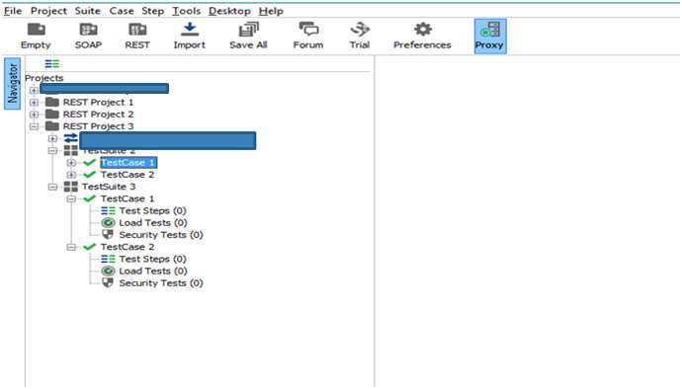
Cấu trúc một Project

Slide 24
Một số khái niệm cơ bản
Resource: Là những tài nguyên mà bên cung cấp service cung cấp cho. Trong cùng một Resource có thể sử dụng nhiều method khác nhau.
End Point: địa chỉ của service

Slide 25
Một số khái niệm cơ bản trong SOAPUI
Method:
POST: thực hiện tạo mới đối tượng (create)
GET: thực hiện lấy dữ liệu (read)
DELETE : thực hiện xóa dữ liệu
PUT: thực hiện update dữ liệu (update/replace)
PATCH: thực hiện update dữ liệu (update/modify)
HEAD: tương tự như GET nhưng không trả về response
body

Slide 26
Một số khái niệm cơ bản trong SOAPUI
Parameter: thông tin trường sẽ thực hiện test
Ví dụ muốn test trường địa chỉ mail thì add tên trường mail chính xác đã được định nghĩa trong docs sử dụng API
Properties: Nhập data test - các dữ liệu đầu vào mà tester cần sử dụng để truyền vào các parameter cho mỗi request thực hiện
REST Request: Chọn request sẽ thực hiện (Đây chính là Request mà đã được add và setup ở bước 2)

Slide 27
Một số khái niệm cơ bản trong SOAPUI
Properties Transfer: Chỉ định truyền dữ liệu Properties nào cho REST Request nào
Assertion: Nhập trường muốn kiểm tra kết quả, và kết quả kỳ vọng. Nếu sau khi chạy request, kết quả trả về = kết quả kỳ vọng sẽ báo PASS. Ngược lại sẽ báo FAIL.

Slide 28
Một số loại Assertions
Contains Assertion: Kiểm tra sự tồn tại của một chuỗi.
Not contains Assertion: Kiểm tra sự không tồn tại của một chuỗi.
JsonPath Match: Xác thực value của biểu thức JsonPath có đúng
như mong muốn không
JsonPath Existence Match: Xác minh value đặc biệt của JsonPath có tồn tại trong chuỗi Json hay không
JsonPath Count Match: Xác minh số phần tử khớp với biểu thức
JsonPath (nếu đánh giá mảng thì sẽ đếm số phần tử của mảng) có là giá trị mong muốn không
● ...

Slide 29
Giống nhau
2.3 So sánh
Cùng test API
Cùng bao gồm các chức năng:
Cho phép gửi HTTP Request
SoapUI với Postman
Cho phép thay đổi header của các request
Cho phép post dữ liệu dưới dạng form (key-
value), text, JSON
Hiện kết quả trả về dạng text, image, XML, JSON

Slide 30
Khác nhau
SoapUI
Postman
2.3 So sánh
Thực hiện kiểm thử tự động cả SOAP API và REST API
Chỉ kiểm thử tự động được REST API
SoapUI với Postman
Giao diện phức tạp
Giao diện đơn giản
Gọi request chạy test đơn giản
Phải viết cú pháp chạy request phức
tạp
Nội dung viết cho assertion đơn giản
Cú pháp viết cho assertion phức tạp hơn
Có thể thực hiện cả functional
testing, security testing, load testing
Thực hiện functional testing, security
testing
Có thể import collection từ postman sang
-

Slide 31
2.4 Demo autotest
Endpoint:
Resources:
REST API
bằng SOAP UI
Test cases:
Tạo test case đơn giản validate cho các trường hợp đăng ký tài khoản:
Đăng ký failed do username chứa ký tự
số
Đăng ký failed do email đã tồn tại

Slide 32
Thanks!
Any questions?

